Slide 1

Scuole secondarie di primo grado
Sant’Arcangelo
Corso di formazione:
Coding con P5.js

Slide 2

Forme

Slide 3
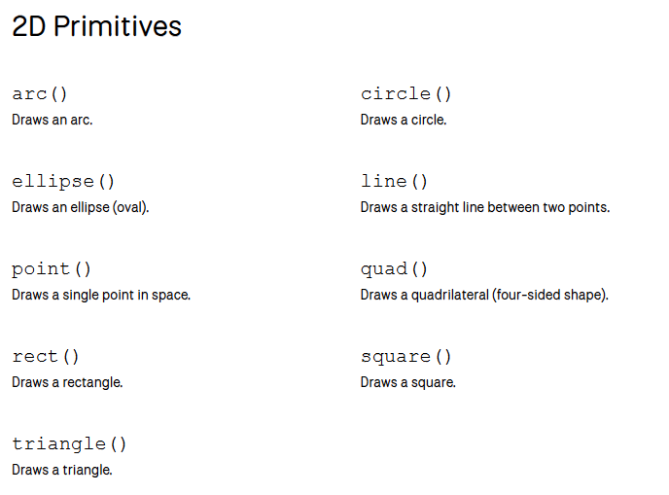
Primi Passi: Forme
Ora che abbiamo esplorato alcuni modi di colorare l’interno della nostra tela, è il momento di disegnare qualcosa sulla tela stessa.
All’interno della documentazione di p5.js possiamo trovare un insieme di funzioni per disegnare una serie di forme.
E’ come avere una serie di strumenti già pronti, in questo caso per disegnare forme geometriche ben definite e semplici da utilizzare in un piano cartesiano

Slide 4
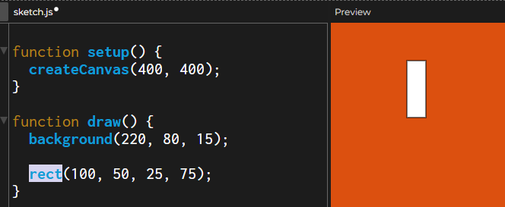
Primi Passi: Forme
Prendiamo l’esempio di un rettangolo.
Per disegnarlo, chiameremo la funzione rect e gli “diamo in pasto” alcuni numeri.
Questi numeri non sono altro che coordinate cartesiane (x1, y1, x2, y2) che nelle funzioni vengono chiamati argomenti

Slide 5
Variabili

Slide 6
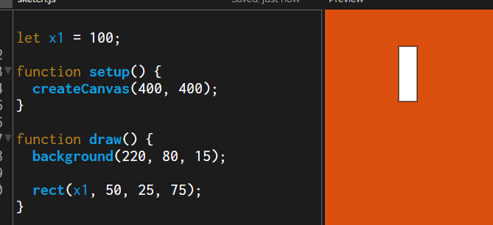
Primi Passi: Variabili
Una variabile è uno “spazio di memoria con nome” utilizzato per salvare dati. Possiamo usare le variabili per memorizzare informazioni extra, conservarle durante l’esecuzione del codice e ricavare altri dati.

Slide 7
Primi Passi: Variabili
E’ possibile utilizzare, per semplificare il modo con cui si interagisce con il codice, le variabili.
Esistono 2 modi per dichiarare una variabile:
let e var.

Slide 8


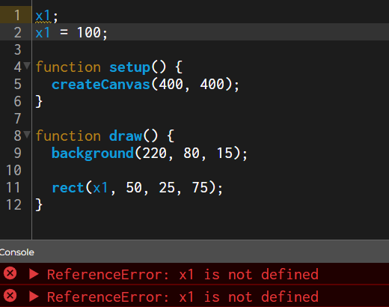

Primi Passi: Variabili
Possiamo dichiarare e assegnare una variabile nella stessa riga, ma se la vogliamo dichiarare e poi assegnare in un secondo momento dobbiamo usare let/var

Slide 9
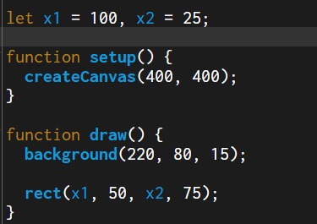
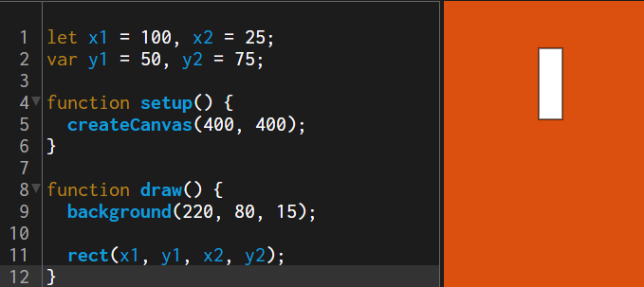
Primi Passi: Variabili
Possiamo anche dichiarare e assegnare più variabili sulla stessa riga separandole con una virgola.

Slide 10
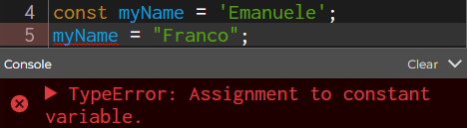
Primi Passi: Costanti
Esiste una terza parola chiave per dichiarare dei dati, che a differenza delle variabili, chiamate così perchè possono variare il loro valore, indica delle costanti.
Una costante permette l’assegnazione del suo valore un unica volta!
In genere per riconoscerle si usano nomi in maiuscolo

Slide 11
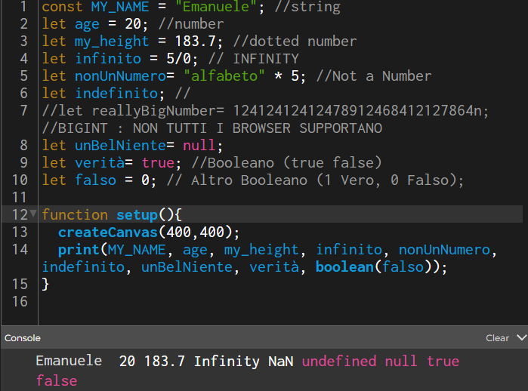
Tipi di dato

Slide 12
Tipi di dato
Ci sono 7 tipi base in JavaScript.
number per numeri di qualsiasi tipo: interi o in virgola mobile.
bigint viene utilizzato per definire interi di lunghezza arbitraria.
string per stringhe. Una stringa può contenere uno o più caratteri, non esiste nessun tipo character.
boolean per true/false.
null per valori sconosciuti – un valore a parte che contiene solo il valore null.
undefined per valori non assegnati – un tipo a parte che ha il solo valore undefined.
object per strutture dati più complesse.
symbol per identificatori unici.

Slide 13
Operazioni tra dati
Operatori Unari
Per operatore Unario si intende un operatore con un unico operando. Ad esempio la negazione “-” inverte il segno di un numero.
Altro segno di negazione è “!” che indica invece l’inversione della verità di un espressione.
Altri operatori unari sono invece gli operatori di incremento o decremento (++/--) di cui a breve vedremo il comportamento.

Slide 14
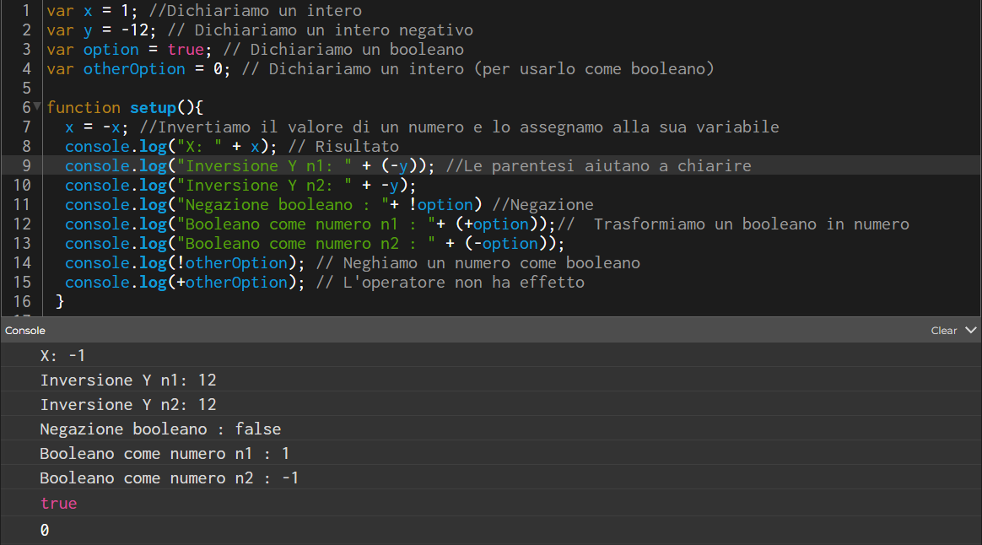
Operazioni tra dati
Operatori Unari - Negazione

Slide 15
Operazioni tra dati
Operatori Unari - Incremento e decremento
Gli operatori di incremento e decremento possono essere prefissi o postfissi. Questo porta allo stesso risultato, una variabile incrementerà o diminuirà il suo valore esattamente di 1.
Tuttavia il risultato cambia nel momento in cui si procede a usare il valore di ritorno della variabile.

Slide 16

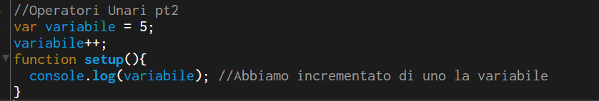
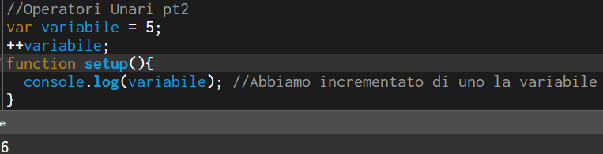
Operazioni tra dati
Operatori Unari - Incremento e decremento
Il risultato delle due operazioni sarà identico

Slide 17
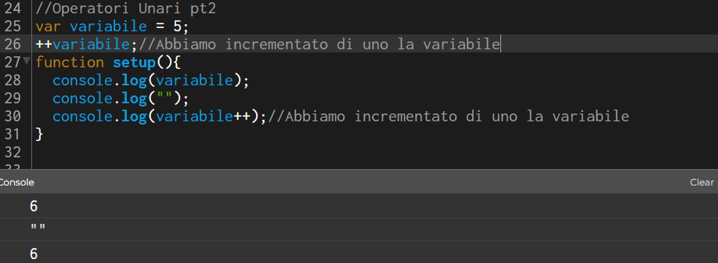
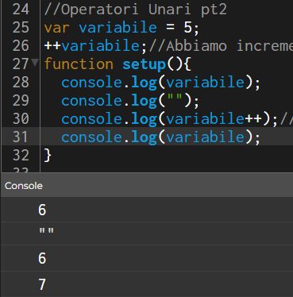
Operazioni tra dati
Operatori Unari - Incremento e decremento
Il valore della variabile non sembra aumentare, perchè l’incremento avviene DOPO che l’espressione è stata valutata

Slide 18
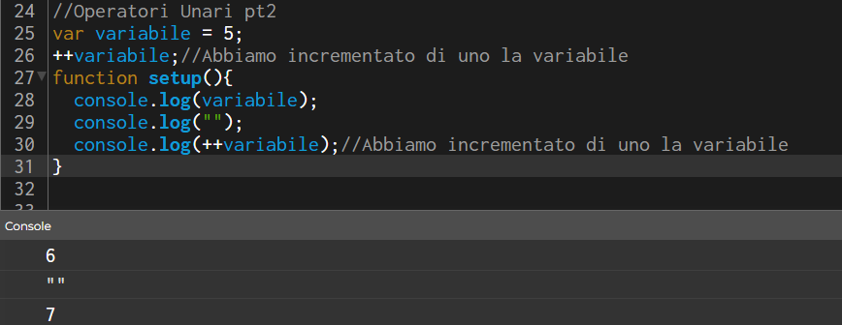
Operazioni tra dati
Operatori Unari - Incremento e decremento
Il valore della variabile aumenta, perchè l’incremento avviene PRIMA che l’espressione sia valutata

Slide 19
Prima Animazione

Slide 20
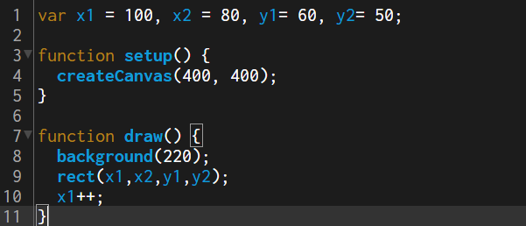
Prima Animazione

Slide 21
La funzione setup() viene eseguita un’unica volta, all’avvio del programma.
La funzione draw() viene eseguita all’infinito, più esattamente 60 volte ogni secondo.

Slide 22
Link utili
https://editor.p5js.org/
https://p5js.org/reference/
Contatti
emanuele.s.tagliamonte+coderequest@gmail.com
https://github.com/EbekSynthsei/CodeLessons-P5JS.git

